Slide 1

Разработка измерительных материалов для оценки математической грамотности
Рослова Лариса Олеговна
Иссык-Куль 2022

Slide 2
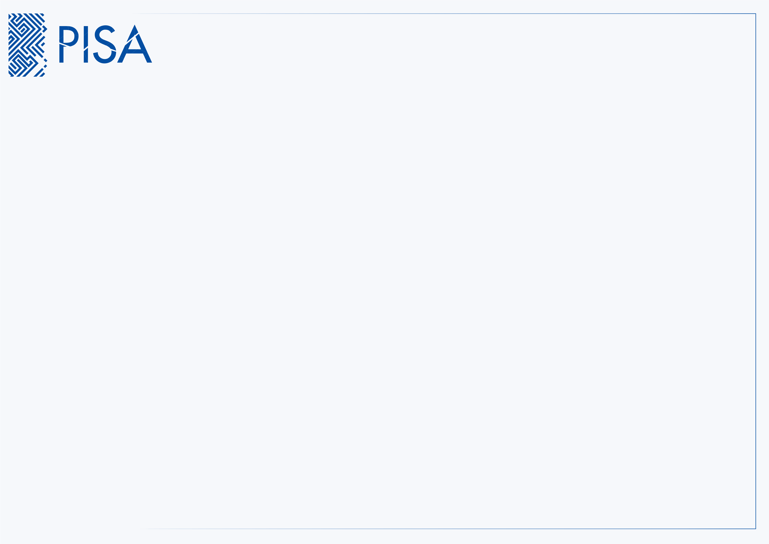
Продолжим знакомиться:
с моделью заданий для оценки и формирования математической грамотности,
с системой оценивания выполнения заданий

Slide 3

Модель задания для формирования и оценки МГ
Контекст: Личная жизнь Образование/ профессии Общественная жизнь Научная деятельность | Когнитивная область: формулировать применять интерпретировать/оценивать рассуждать | Область содержания: Изменения и зависимости Пространство и форма Неопределенность и данные Количество
 | МАТЕМАТИЧЕСКАЯ ГРАМОТНОСТЬ Задания
Основные положения: Соответствие стандарту Актуальность мат. содержания (по классам) Использование компьютера | Принципы: Комплексность Мотивационность Реалистичность Проблемность Вариативность способов Компетентностность Уровневость | Структура: Текст-описание – вербальный, графический Иллюстрации Справочный материал Вопросы

Slide 4
Характеристики задания
Основные характеристики (PISA):
1) Область содержания
2) Когнитивный процесс
3) Контекст
Дополнительные характеристики:
4) Класс (5-9)
5) Уровень сложности (низкий, средний, высокий)
6) Формат ответа (выбор ответа, множественный выбор, краткий ответ, развернутый ответ)
7) Объект оценки/Умения (проверяемые/формируемые, предметные/метапредметные)
8) Оценка и критерии (1 балл или 2 балла)

Slide 5
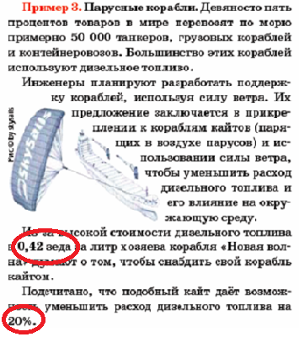
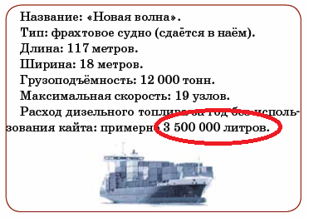
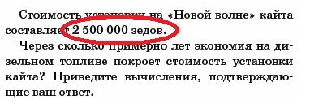
Пример «Парусные корабли»
Оценка: Ответ принимается полностью - 1 балл: Ответ от 8 до 9 лет, который сопровождается соответствующими вычислениями.
(л)
(з.)
(л.)

Slide 6
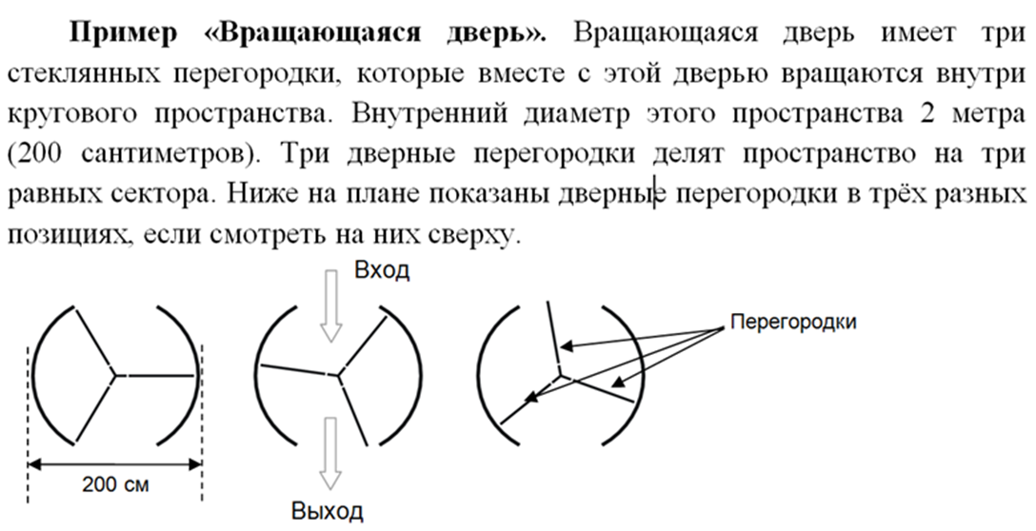
Пример «Вращающаяся дверь»
Вопрос 1. Чему равна в градусах величина угла между двумя дверными перегородками?
Величина угла: ____ º
Оценка: Ответ принимается полностью - 1 балл: 120 º

Slide 7
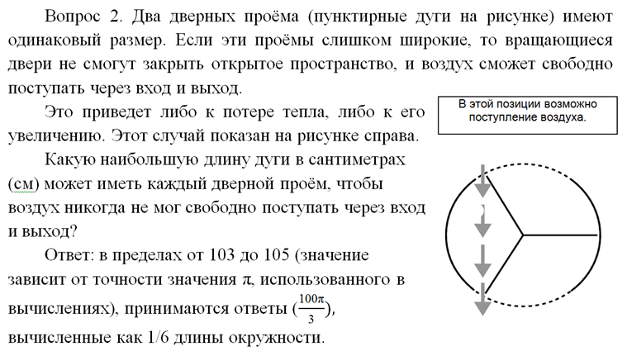
Пример «Вращающаяся дверь»
Оценка: Ответ принимается полностью - 1 балл.

Slide 8
Пример «Вращающаяся дверь»
Вопрос 3.
Дверь делает 4 полных оборота за минуту. В каждом из трёх секторов двери могут поместиться максимально 2 человека. Какое наибольшее число людей может войти в здание через эту дверь за 30 минут?
А. 60 – 16%
В. 180 – 14%
С. 240 – 29%
D. 720* – 38%
Оценка: Ответ принимается полностью - 1 балл: D

Slide 9
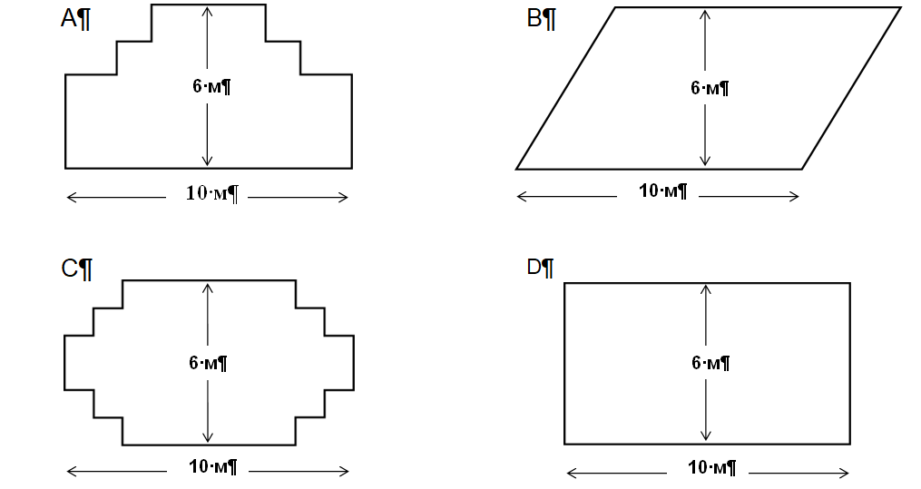
Пример «Садовник»
У садовника есть 32 м провода, которым он хочет обозначить на земле границу клумбы. Форму клумбы надо выбрать из следующих вариантов. Хватит ли 32 м провода, чтобы обозначить границу клумбы?
План клумбы | Ответ
А | Да / Нет
B | Да / Нет
C | Да / Нет
D | Да / Нет
Оценка:
Ответ принимается полностью – 2 балла:
Даны все 4 верных ответа: Да, Нет, Да, Да
Ответ принимается частично – 1 балл: Даны 3 любых верных ответа.
Ответ не принимается – 0 баллов: 2 или меньше верных ответа.

Slide 10
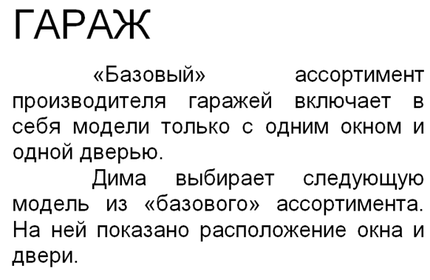
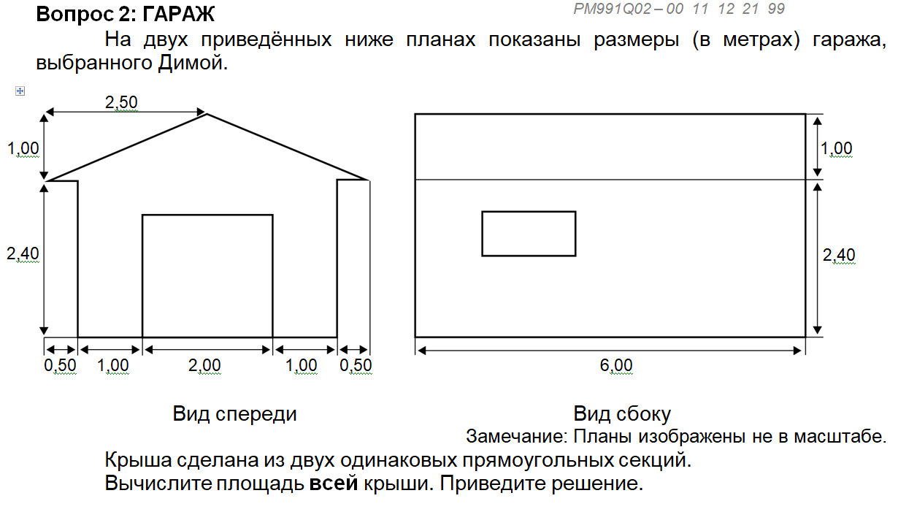
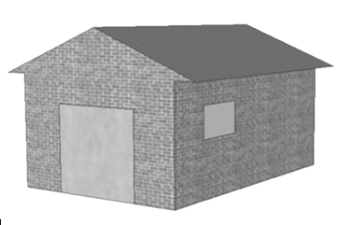
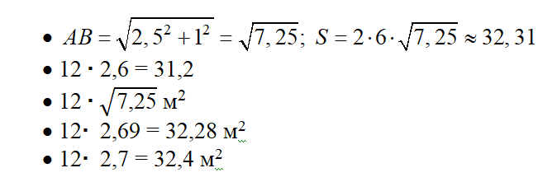
Пример «Гараж»
Оценка:
Ответ принимается полностью - 2 балла:
Любые значения от 31 до 33 с приведенными верными вычислениями.
Область содержания: Пространство и формы
Когнитивный процесс: Применять

Slide 11
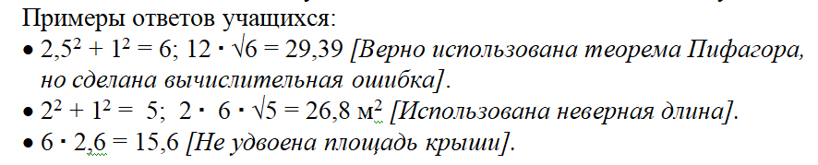
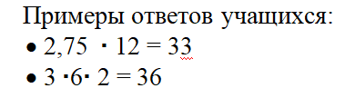
Пример «Гараж»
Оценка:
Ответ принимается частично - 1 балл :
Верно использована теорема Пифагора, но сделана вычислительная ошибка
или использована неверная длина
или полученная площадь не удвоена.
Не применялась теорема Пифагора, но в нем использовано разумное значение для ширины крыши (например, любое значение от 2,6 до 3) и последующие вычисления верны.
1 Балла – есть логика решения!

Slide 12
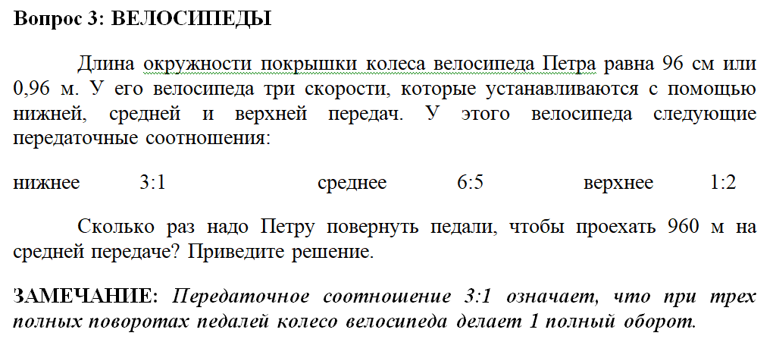
Подумайте!
Как оценить это задание?

Slide 13
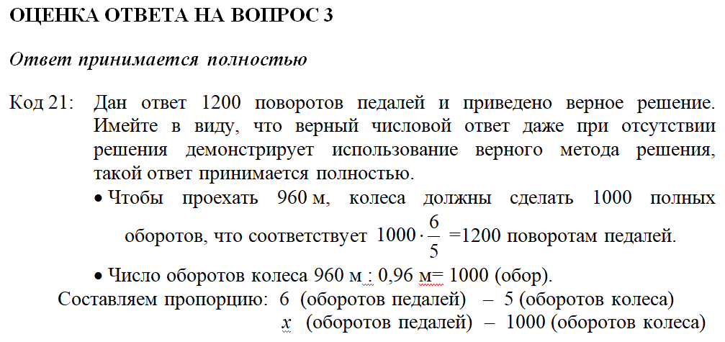
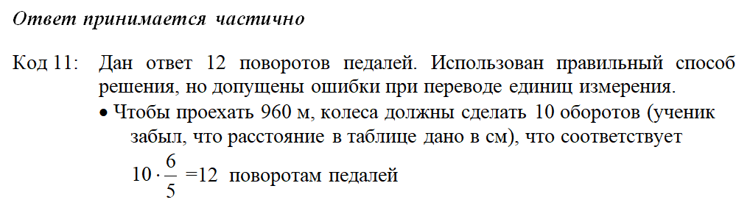
Подумайте!
Сравните с оценкой PISA.

Slide 14
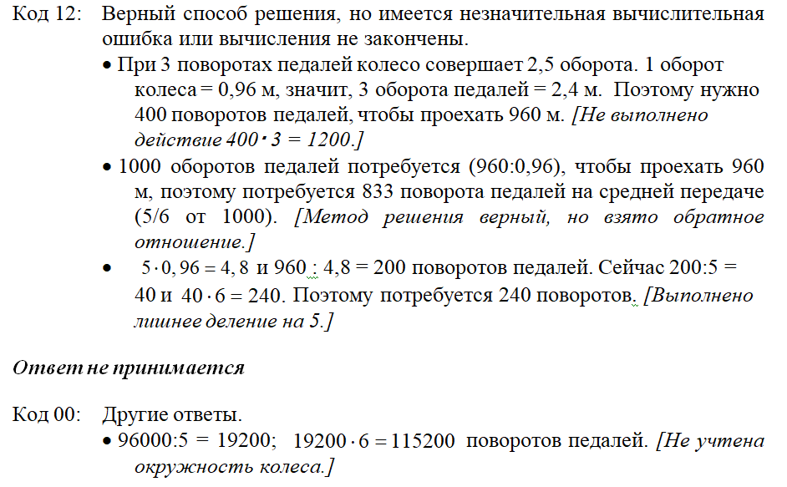
Подумайте!
Сравните с оценкой PISA.

Slide 15
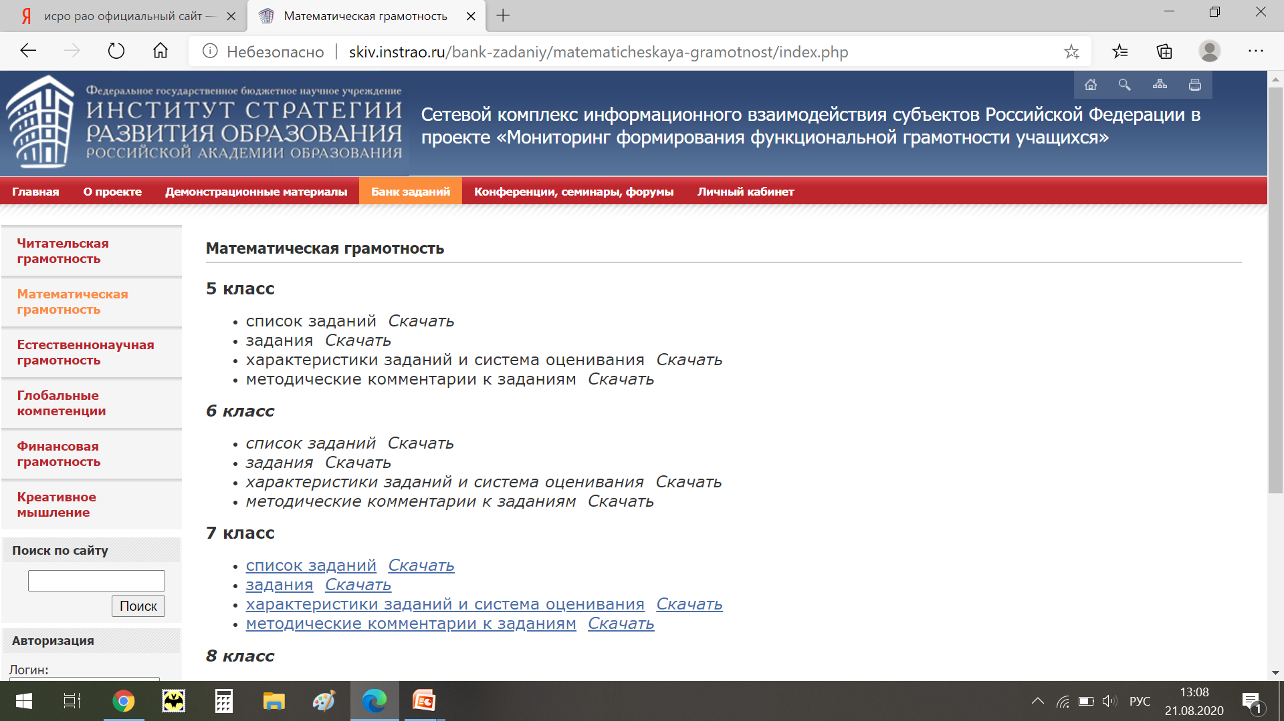
Банк заданий. Сайт ИСРО РАО Математическая грамотность (instrao.ru)

Slide 16
Оценка выполнения заданий
Количество баллов: 1 или 2
Форма ответа:
задания с выбором одного ответа - 1 балл,
остальные (как правило) – 2 балла
Сложность:
низкая (1 балл), средняя (2 балла), высокая (2 балла)
(как правило)

Slide 17
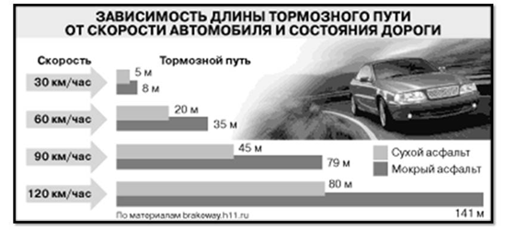
Пример «Тормозной путь». 7 класс
Тормозным путем называется расстояние, которое прошло транспортное средство от момента нажатия на педаль тормоза до полной остановки. При движении автомобиля его тормозной путь зависит от скорости и от состояния дорожного полотна, связанного с погодными условиями.
Задание 1
Сотрудник ДПС проводит занятие с водите- лями, нарушившими на дороге скоростной режим. Он просит их, используя данные на диаграмме, выбрать в таблице верные утверждения.
.
Утверждение | Верно | Неверно
1) Чем хуже состояние дороги, тем короче тормозной путь
2) Чем больше начальная скорость, тем длиннее тормозной путь на сухом асфальте
3) Длина тормозного пути на мокром асфальте более чем в 1,5 раза больше длины тормозного пути на сухом асфальте

Slide 18

Пример «Тормозной путь»
Задание 2
На занятиях с будущими водителями изучается, от каких параметров зависит тормозной путь автомобиля.
Для расчета ориентировочной длины тормозного пути легкового автомобиля можно использовать формулу:
где S – длина тормозного пути (в метрах),
v – скорость автомобиля в момент начала торможения (в км/ч),
k – коэффициент сцепления с дорогой.
Эта формула удобна тем, что скорость в нее подставляется в км/ч, а длина выражается в метрах.
Значения k - коэффициента сцепления с дорогой приведены в таблице:
Автомобиль, двигавшийся по мокрой дороге со скоростью 60 км/ч, начал торможение. Вычислите его тормозной путь. (Результат округлите до целого.)
Особенности движения автомобиля | Значение k
по сухому асфальту | 0,7
по мокрой дороге | 0,4
по укатанному снегу | 0,2
по обледенелой дороге | 0,1

Slide 19
Пример «Тормозной путь». Оценка заданий
Оценка:
Задание 1
1 балл – Верные ответы: 2) и 3). Выбраны оба верных ответа, неверный ответ не выбран
Задание 2
2 балла – Дан верный ответ: 35 м
1 балл – дан ответ: 35,4 м или 35,43

Slide 20
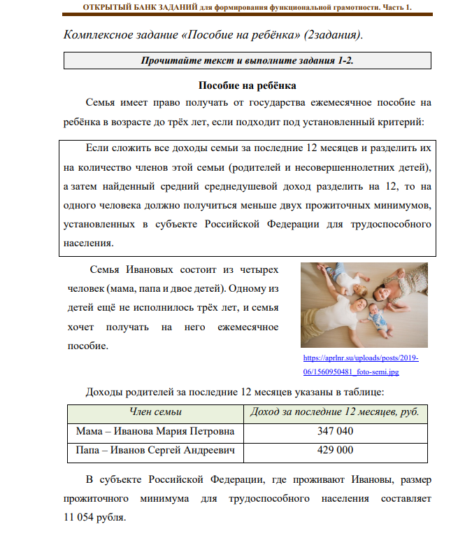
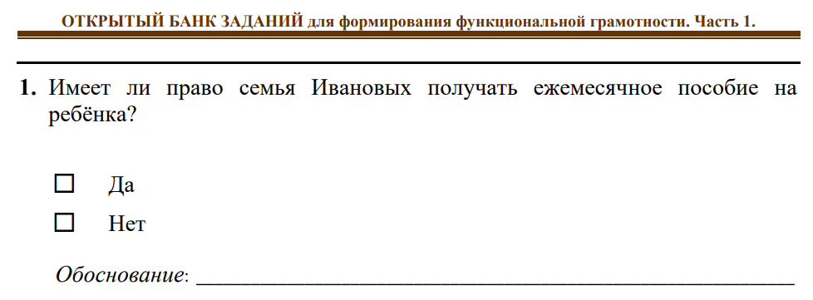
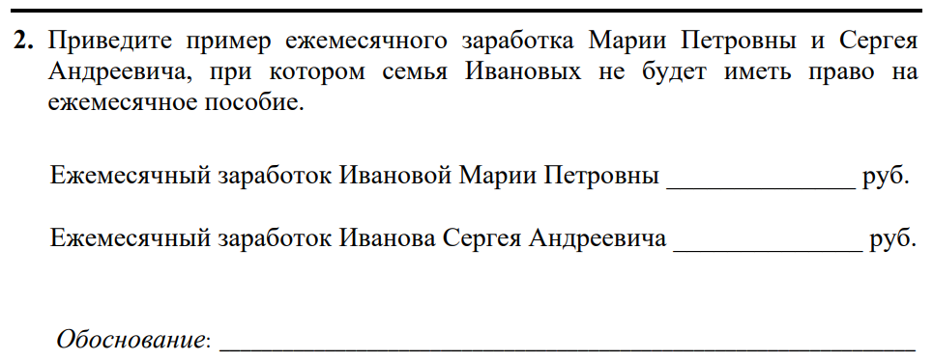
Пример «Пособие на ребенка». 8 класс

Slide 21
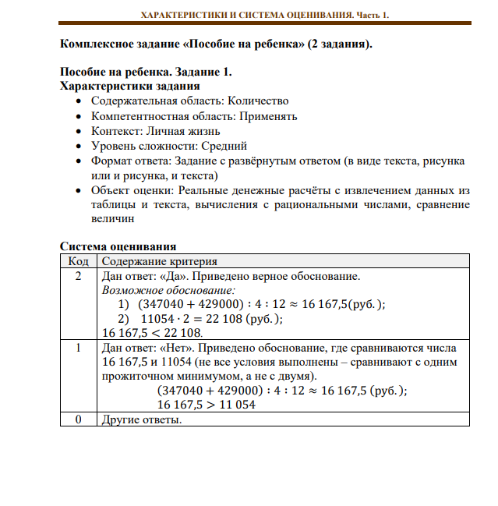
Пример «Пособие на ребенка»
Пример 1 (2 балла).
В субъекте Российской Федерации, где проживают Ивановы, размер прожиточного минимума для трудоспособного населения составляет 11054 рубля. т.е на одного ребенка должно получаться меньше 2-х прожиточных, а именно 22108 руб.
в нашей ситуации:
347040+429000=776040:4=194010:12=16167,5.
Это меньше, чем 2 прожиточных минимума.
Пример 2 (2 балла).
Доходы за последние 12 месяцев - 776040 рублей
средний доход - 194010 рублей
средний доход в месяц – 16167,5 рублей
2 прожиточных минимума - 22108 рубля
Это больше, чем средний доход в месяц – 16167,5 рублей, следовательно, семья Ивановых имеет право получать ежемесячное пособие на ребёнка.
Пример 3 (1 балл).
У них ежемесячный доход семьи 64670 рублей. На человека в этой семье выходит 16167,5 рублей это больше, чем прожиточный минимум
Ошибка: не удвоен прожиточный минимум.

Slide 22
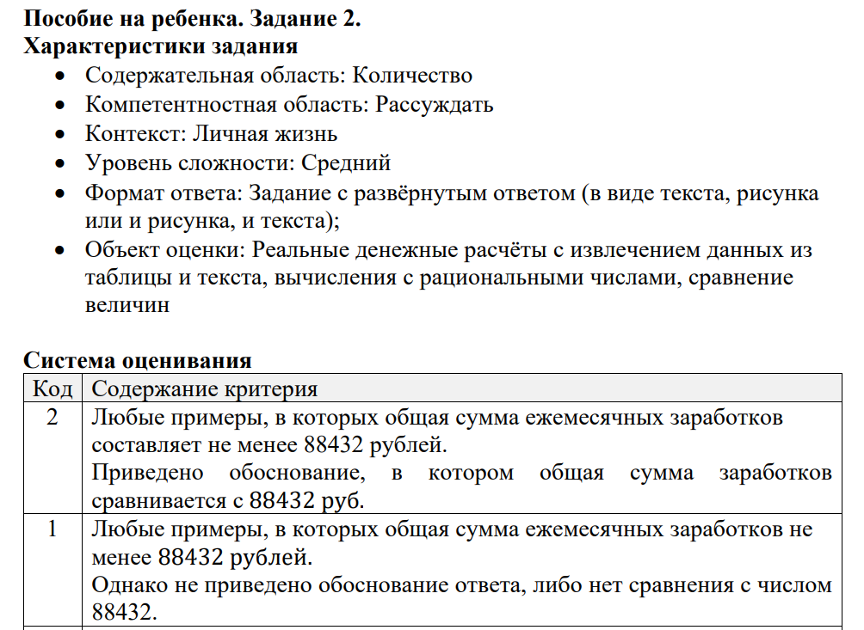
Пример «Пособие на ребенка»
Пример 1 (2 балла).
Доход Марии Петровны за последние 12 мес.: 600000 рублей, Сергея Андреевича: 660000 руб.
600 т.р.+660 т.р.=1260000
1260000:4=315000
315000:12=26250, что не подходит под установленный критерий, поскольку размер прожиточного минимума для трудоспособного населения составляет 11054 рубля.
Пример 2 (2 балла).
Пусть ИМП получает 43920 руб. в месяц, тогда за 12 месяцев она получит 527040 руб. Пусть ИСА получает 48750 в месяц, тогда за 12 месяцев он получит 585000 руб.
527040 + 585000 = 1112040 (руб.) - сумма доходов за 12 месяцев.
1112040 : 4 : 12 = 23167,5 (руб.)
11054 + 11054 = 22108 (руб.) – 2 прожиточных минимума
23167, 5 больше 22108, следовательно, не получат.
Пример 3 (0 баллов).
1200000 - все доходы
400000 - доходы на 1 человека в семье
33333.3 - средний доход на 1 человека в месяц
22108 меньше 33333.3 значит семья Ивановых не будет иметь право на ежемесячное пособие.

Slide 23
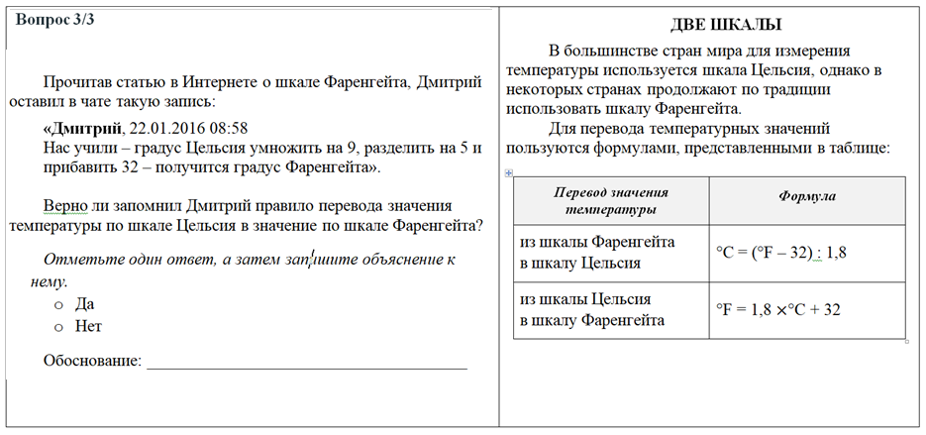
Пример «Две шкалы». Вопрос 3. 8 класс.

Slide 24
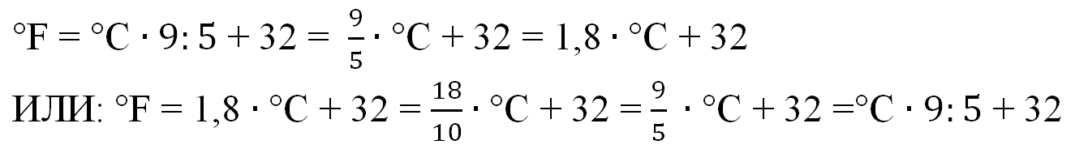
Пример «Две шкалы». Вопрос 3. Оценивание
2 балла: Дан ответ: ДА, приведено обоснование.
Пример обоснования:
1 балл: Дан ответ: ДА, обоснование содержит неточности или не носит общего характера (рассмотрен частный случай).
Область содержания: Изменение и зависимости. Когнитивная деятельность: Интерпретировать. Контекст: Научная жизнь. Уровень сложности: высокий. Объект оценки: выполнение преобразований выражений, работа с формулой. Результат: 10% (20%).

Slide 25
Пример «Две шкалы». Примеры ответов (0 баллов) и уровни освоения
Уровень 1) Учащийся не распознает математический аспект ситуации.
«Да, этому учили в школе»
«да правильно потому что школа фаренгейта используется во всем мире»
«да, потому что он запомнил правильно»
«Дмитрий запомнил правильно, потому что в статье было написано всё подробно»
«Он прочитал в интернете и по этому должно быть правильно»
Уровень 2) Формальное распознавание, учащийся не видит возможностей для преобразования ситуации (формулы):
«Нет, чтобы узнать значение по шкале Фаренгейта нужно 1,8 умножить на градус Цельсия и прибавить 32»
«Градус цельсия нужно умножить на 1,8, а не на 9. И делить на 5 не нужно»
«не верно вот формула °F = 1,8 • °C + 32»
«так в формуле ВООБЩЕ другие числа. чтобы перевести в этот градус Фарагейта надо градус Цельсия умножить на 1 целую восемь десятых и приплюснуть 32»
«в правеле Фаренгента нет деления, там только умножение и сложение»

Slide 26
Пример «Две шкалы».
Примеры ответов (на 1 балл) и уровни освоения
Уровень 3) Учащийся понимает идею, но не способен выполнить преобразования:
«Правильно, так как если упростить предложенную формулу, то получится формула Димы»
Уровень 4) Учащийся рассматривает частный случай и не выходит на обобщение:
«Я взял случайное число 5 и подставил в формулу данную в таблице и получился ответ 41, затем взял это же число и подставил под формулу Дмитрия и получил такой же ответ»

Slide 27
Пример «Две шкалы». Примеры ответов (на 2 балла) и уровни освоения
Уровень 5) Учащийся способен дать обоснование:
«Прикладники: От частного к общему»:
«Если сначала °C×9, а затем разделить на пять, то это будет то же самое, если те же °C умножить на 1,8. Пример: °C=5. °F по формуле таблицы = 1,8×5+32= 9+32=41. А °F по формуле Димы = 5×9:5+32=9+32=41. 41=41. Значит Дима запомнил формулу правильно.»
«Ответы получаются абсолютно одинаковыми, просто с другим решением. Подставив любое число, можно получить правильный ответ. Так как 9 разделить на 5 будет 1,8. Просто записаны по-разному. Получается у обеих формул 1,8 умножить на число и сложить 32»
«Математики: Чувство числа»:
9:5=1,8
1,8=18/10=9/5
«Верно так как соответствует табличной формуле (отношение 9 к 5 равно 1,8)»

Slide 28
Подумайте!
Что, с Вашей точки зрения, полезно изменить в системе оценивания результатов выполнения заданий учащимися?

